Slide 1
АО СК «РСХБ-Страхование»
Страхование урожая и животных
с государственной поддержкой

Slide 2

НОРМАТИВНО-ПРАВОВЫЕ ДОКУМЕНТЫ
Федеральный закон от 25.07.2011 N 260-ФЗ (ред. от 11.06.2021)
О государственной поддержке в сфере сельскохозяйственного страхования и о внесении изменений в Федеральный закон "О развитии сельского хозяйства"
Приказ Минсельхоза России от 01.03.2019 N 87 (ред. от 08.09.2021)
"Об утверждении методики определения страховой стоимости и размера утраты (гибели) урожая сельскохозяйственной культуры и посадок многолетних насаждений и методики определения страховой стоимости и размера утраты (гибели) сельскохозяйственных животных"
Приказ Минсельхоза России от 08.09.2021 N 615
"Об утверждении плана сельскохозяйственного страхования на 2022 год"
Правила страхования АО СК «РСХБ-Страхование» от 11.10.2021 N 0377-од
“Правила страхования (стандартные) урожая сельскохозяйственных культур, посадок многолетних насаждений, осуществляемого с государственной поддержкой, на случай чрезвычайных ситуаций природного характера"

Slide 3

Кто может осуществлять страхования от ЧС?
Страховая компания должна входить в профобъединение (НСА)
+ Страховая компания должна отвечать следующим требованиям:
Наличие опыта СХ страхования с ГП не менее 5 лет;
Размер собственных средств (капитала) не менее 3 млрд руб. на 31.03.2021 г.;
Рейтинг финансовой надежности Эксперт Ра не ниже уровня «ruA-».
АО СК «РСХБ-Страхование» -
отвечает всем этим требованиям

Slide 4
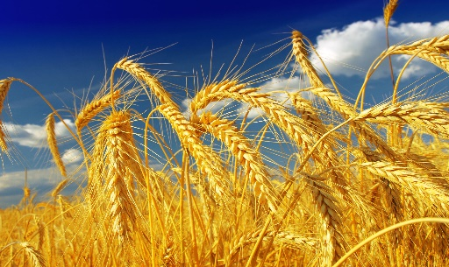
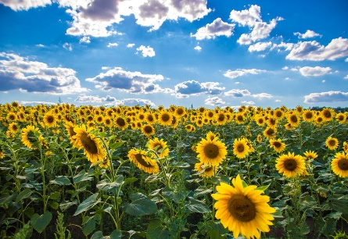
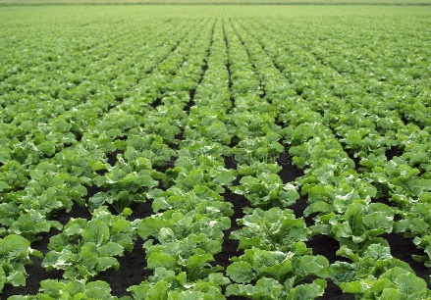
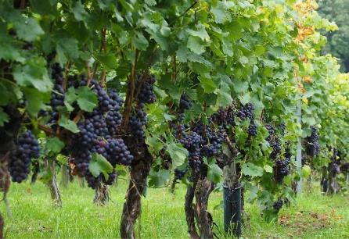
Объект страхования
Сельскохозяйственная культура должна быть включена в План страхования (Приказ № 612 от 08.09.2021 г).
Зерновые 6. Бахчевые
Зернобобовые 7. Картофель
Масличные 8. Овощи
Технические 9. Многолетние насаждения (ягодные)
Кормовые 10. Посадки многолетних насаждений (ягодники,
посадки семечковых)
Сорта сельскохозяйственных культур должны быть внесены в Государственный реестр селекционных достижений, допущенных к использованию (информацию о сорте можно проверить по ссылке https://reestr.gossortrf.ru/)

Slide 5
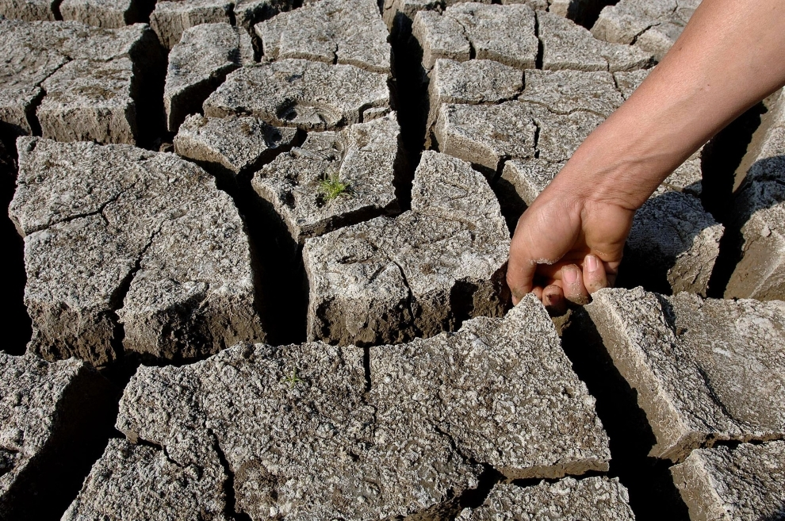
Страховой риск
Утрата (гибель) урожая с/х культуры - имевшее место в период действия договора сельскохозяйственного страхования снижение фактического урожая сельскохозяйственной культуры, в том числе урожая многолетних насаждений, по сравнению с запланированным урожаем в результате наступления событий, предусмотренных статьей 8 Федерального закона N 260-ФЗ

Slide 6
Особенности страхования
1
Страхованию подлежит вся площадь земельных участков, на которых выращивается данная с/х культура.
2
3
Договор страхования вступает в силу после оплаты 50% начисленной страховой премии.
4
5
Безусловная франшиза не превышает 50%.
6
Договор страхования заключен не позднее чем в течение 15 календарных дней после окончания сева.
Страховая сумма в договоре страхования установлена в размере не менее чем 70% от страховой стоимости.
Возможность страхования отдельных рисков.

Slide 7
Страховые риски
атмосферная и почвенная засуха, суховей;
заморозки, вымерзание, выпревание, ледяная корка, раннее появление или установление снежного покрова, промерзание верхнего слоя почвы;
град, крупный град, сильный ливень и (или) продолжительный дождь, переувлажнение почвы;
половодье, наводнение, подтопление, паводок;
оползень, землетрясение, сход снежных лавин, сель;
сильная пыльная (песчаная) буря, сильный и (или) ураганный ветер;
природный пожар;
проникновение и (или) распространение вредных организмов, если такие события носят эпифитотический характер;
нарушение электро-, и и (или) тепло-, и (или) водоснабжения в результате опасных природных явлений и стихийных бедствий при страховании сельскохозяйственных культур, выращиваемых в защищенном грунте или на мелиорируемых землях

Slide 8

Для заключения договора страхования требуется:
Заявление на страхование;
Технологическая карта;
Карта расположения посевов;
Документы подтверждающие
качество семян
Документы на право пользования
сельхозугодьями
Формы 29-СХ и 4-СХ за 5 лет
(для проверки расчета страховой
стоимости);

Slide 9
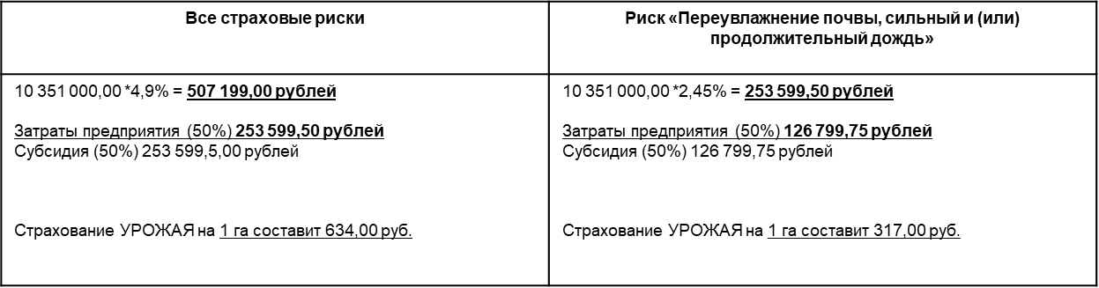
Пример расчёта страховой премии
ЯЧМЕНЬ ЯРОВОЙ:
Средняя урожайность за 5 лет – 22 ц/га
Средняя цена реализации – 1 176,25 руб./ц
Площадь посева культуры в текущем году – 400 га
Страховая сумма: 22 ц/га *1 176,25 руб./ц *400 га = 10 351 000,00 рублей
Безусловная франшиза – 20%
Дополнительная поддержка в области растениеводства при страховании (дополнительный коэффициент 1,2)
Составит: зерновые- 92,2 руб. на 1 га, картофель- 1 201,0 руб. на 1 га, овощи -13,6 руб. (на примере 2022г.)

Slide 10
Пример расчета страховой премии при ЧС
ЯЧМЕНЬ ЯРОВОЙ
Безусловная франшиза: 20%
Средняя урожайность за 5 лет – 22 ц/га
Средняя цена реализации – 1 176,25 руб./ц
Площадь – 400 га
Страховая стоимость: 22 ц/га *1 176,25 руб./ц *400 га = 10 351 000,00 рублей
Страховая сумма: 10 351 000* 35% = 3 622 850,00 руб.
Общая страховая премия: 3 622 850,00* 3,3% = 119 554,05 рублей
Затраты предприятия по программе 23 910,81 рублей (20% от договора страхования)
Субсидия государства составит 95 643,24 рублей (80% от договора страхования)
Страхование УРОЖАЯ на 1 га составит 59,78 руб.
Дополнительная поддержка в области растениеводства при страховании (дополнительный коэффициент 1,2) составит 92,2 руб на 1 га (на примере 2022г.)

Slide 11
Действия при наступлении страхового случая
1. Уведомить Страховщика о событии, имеющем признаки страхового, незамедлительно любым доступным способом, а также в письменной форме в течение 3 рабочих дней (п. 8.5.1. Правил страхования).
2. Принять все разумные и доступные меры по предотвращению и уменьшению ущерба урожая.
3. Принять все разумные и доступные меры по предотвращению и уменьшению ущерба урожая.
4. Направить Страховщику Заявление на выплату страхового возмещения в течение 5 рабочих дней после окончания уборки, при страховании многолетних насаждений – в течение 30 (тридцати) рабочих дней после утраты (гибели) многолетних насаждений.
5. Совместно со Страховщиком составить Акт обследования по заявленному страховому событию.
6. Определить урожайность на корню, уведомив Страховщика о дате проведения мероприятия не позднее, чем за 10 рабочих дней до начала проведения уборочных работ.
7. При наличии разногласий сторон Договора Страховщик проводит экспертизу в целях подтверждения факта наступления страхового случая и определения размера ущерба.
8. Предоставить комплект документов, необходимый для производства выплаты.

Slide 12

Документы для урегулирования убытков
1. Договор сельскохозяйственного страхования
2. Документы подтверждающие уплату страховой премии
3. Письменное сообщение о наступлении события (заявление)
4. Акты обследования сельхоз культур ( в т. Ч. Определение урожайности на корню
5. Формы 29-сх и 2-фермер/ 4-сх и 1- фермер с отметкой Росстата
6. Документы подтверждающие наличие события
7. справка территориального Росгидромета, справки из компетентных органов
/п
Наименование документа

Slide 13
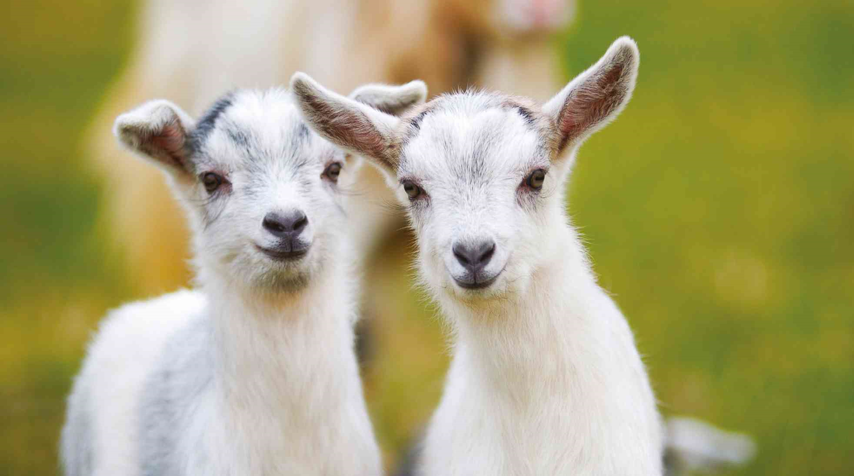
Страхование сельскохозяйственных животных

Slide 14
Страховые риски
В соответствии с Планом с/х страхования на страхование принимается крупный рогатый скот, за исключением телят в возрасте до 2-х месяцев
Страхование сельскохозяйственных животных производится на случай утраты (гибели) животных в результате воздействия следующих событий:
Заразные болезни животных, возникновение на территории страхования очага заразной болезни животных, для ликвидации которого по решению органов и (или) должностных лиц производится убой (уничтожение); массовые отравления
Стихийные бедствия (удар молнии, землетрясение, пыльная буря, ураганный ветер, сильная метель, буран,
наводнение, обвал, лавина, сель, оползень)
Нарушение электро-, тепло-, водоснабжения в результате стихийных бедствий, если условия содержания животных предусматривают обязательное использование электрической, тепловой энергии, воды;
Пожар

Slide 15
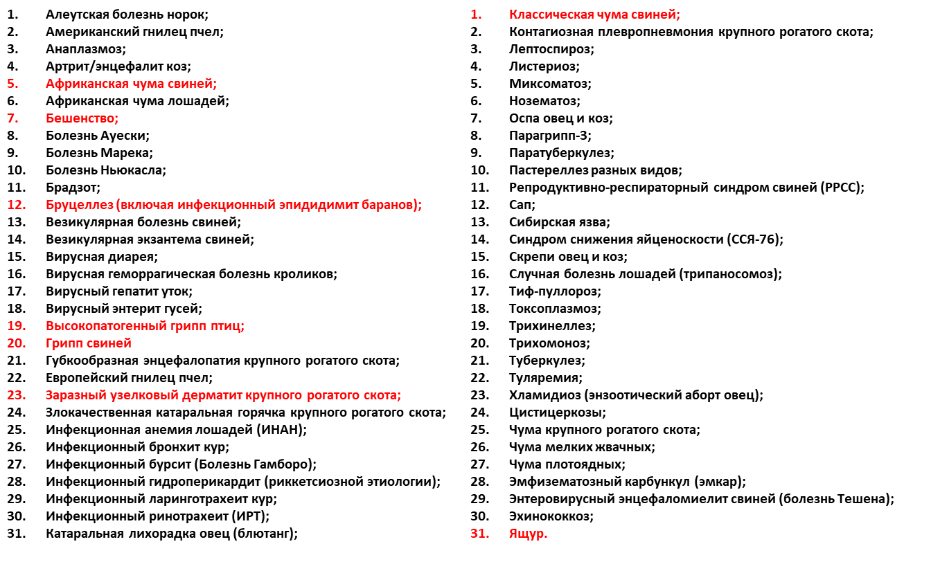
Перечень заразных болезней в соответствии с приказом МСХ России от 24.06.2013г. №242

Slide 16
Документы для заключения договора страхования
    Оформленное Заявление на страхование сельскохозяйственных животных
    Справка из районной Госветслужбы о благополучии хозяйства по инфекционным/инвазионным/незаразным болезням с указанием, что животные клинически здоровы.
    Акт осмотра хозяйства Госветслужбой (последний по дате).
    Балансовая справка предприятия на последнюю отчетную дату с указанием стоимости и количества животных.

Slide 17
Особенности страхования
При условиях:
1
Страхованию подлежит всё имеющееся поголовье сельскохозяйственных животных.
2
3
Договор страхования вступает в силу после оплаты 50% начисленной страховой премии.
4
Срок страхования 1 год.
Страховая сумма в договоре страхования установлена в размере не менее чем 70% от страховой стоимости.
5
Франшиза не превышает 30% от страховой суммы (часть убытков, которая не подлежит возмещению Страховщиком при наступлении страхового случая)

Slide 18
Пример расчета страховой премии
Балансовая стоимость поголовья КРС (за искл. телят до 2-х мес.) – 70 000 000,00 рублей
Срок страхования 1 год
Общая страховая премия 490 000,00 руб.
Затраты с/х предприятия (50%) 245 000,00 руб.
Субсидия (50%) 245 000,00 руб.

Slide 19
Пример расчёта страховой премии
АО СК «РСХБ-Страхование» филиал в г.Кирове
610017, г. Киров, ул.Горького, д. 5, офис 309, телефон :
+7 (8332) 205-749
Директор филиала в г.Киров
Гребенщикова Лариса Леонидовна
8 964-253-74-44
Ваш персональный менеджер
Копысова Ольга
Ведерникова Ольга
(8332) 205-749

